Slide 1




BIOMÉCANIQUE DE LA PAROI ANTÉRIEURE PATHOLOGIQUE
Victoria Joppin¹, Thierry Bège ^{1,2}
¹ Laboratoire de Biomécanique UMT24
Aix Marseille Université /Université Gustave Eiffel
^{1,2} Service de Chirurgie Générale et Digestive
CHU Nord APHM, Marseille

Slide 2
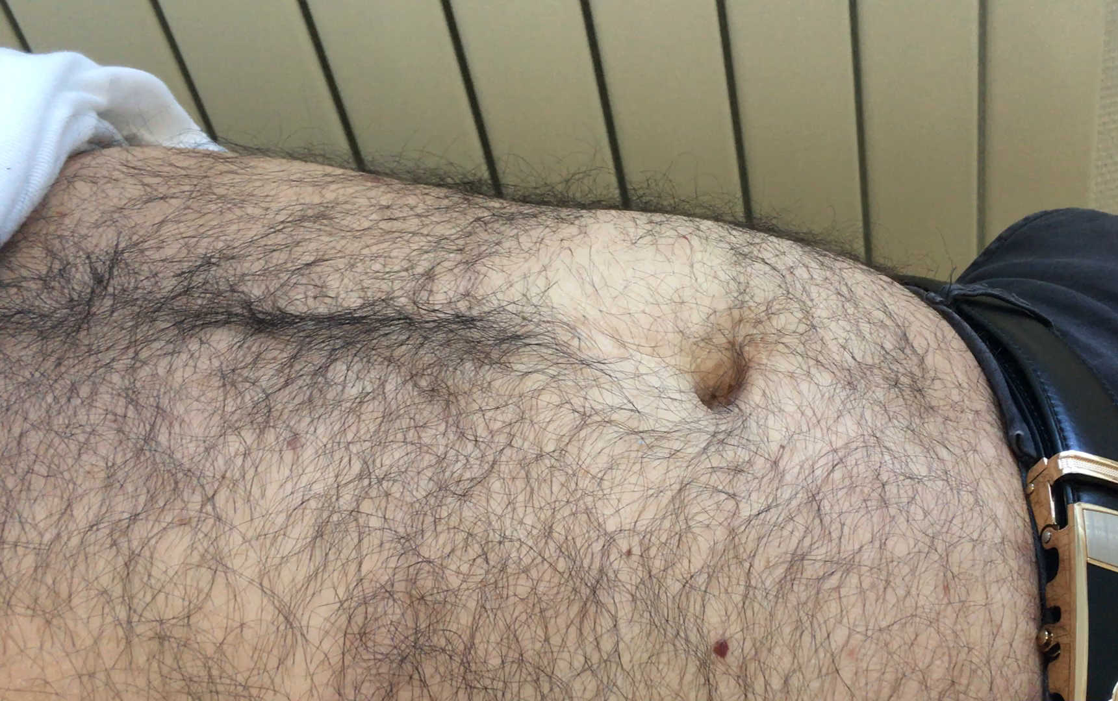
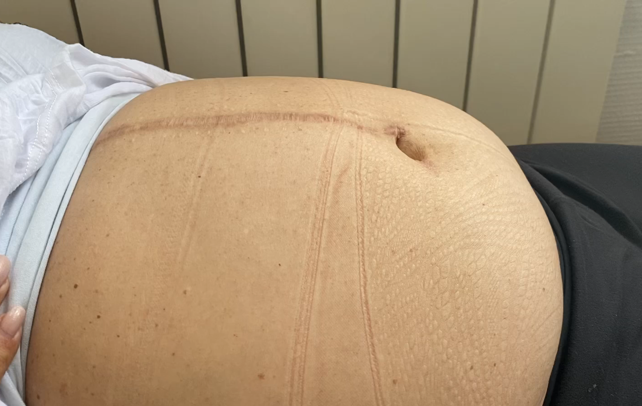
Profil biomécanique du patient
Notes:
Il y a en fait un peu de biomécanicien chez tous les chirurgiens qui examinent ou qui opèrent un patient pour une hernie ventrale
- Observer la déformation de la paroi lors de toux : évaluer la protusino à l’effort

Slide 3
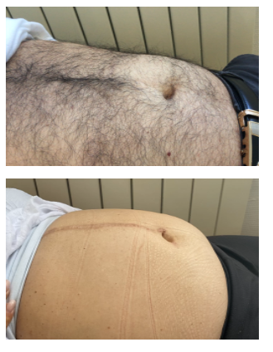
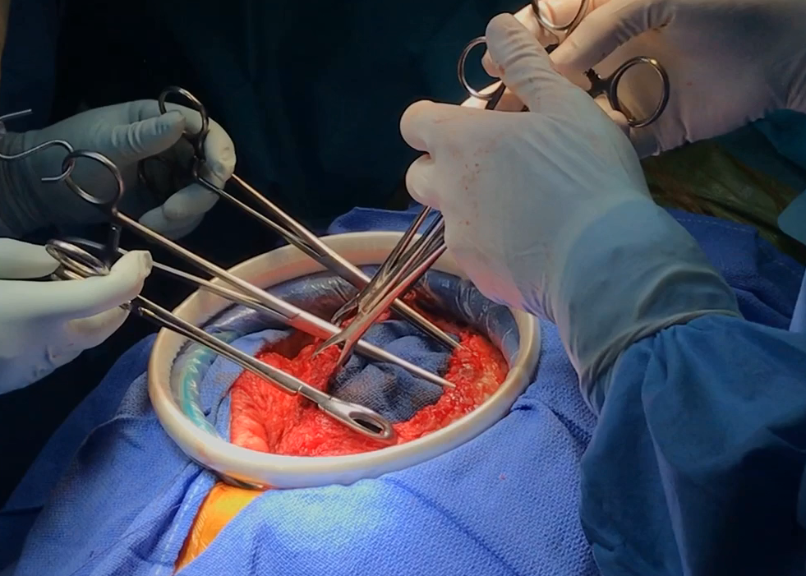
Profil biomécanique du patient
Pas de prise en compte pour décision/prédiction
Notes:
- Estimer la tension qu’il y aura dans la paroi
C’est caractériser le profil biomécanique dynamique de son patient, et nous pouvons facilement imaginer que ce profil est important dans le choix de l’opération et de son résultat
Pourtant il n’y a pas de mesure quantitative utilisée en pratique courante

Slide 4
Biomécanique des hernies
Mécanismes théoriques
  Comment survient une hernie ?
  Facteurs de risque ?
Moyens d’évaluation expérimentaux in vivo
  Pression
  Déplacement/déformation
Notes:
Dans cette présentation à deux voix nous allons dans un premier temps, grâce à Victoria, qui est ingénieur en thèse dans notre laboratoire de biomécanique, présenter quelques notions clés pour comprendre comment mécaniquement s’explique la survenue et l’évolution d’une hernie
Je reprendrais ensuite la parole pour vous présenter quelques moyens d’évaluation quantitatives du comportement mécanique qui existent déjà, mais qui sont plutôt du domaine de la recherche et ne sont pas employés en pratique courante par les chirurgiens

Slide 5
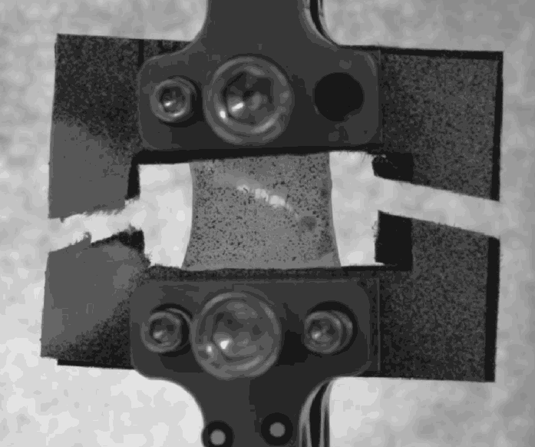
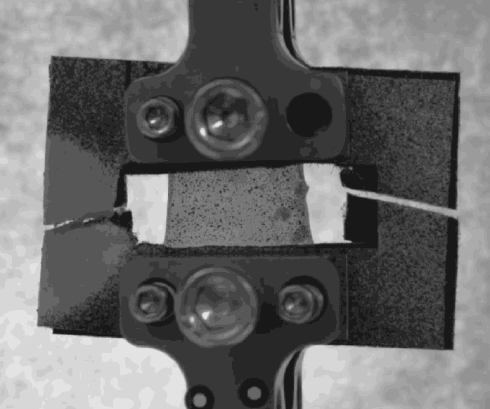


Comment survient une hernie ?
Déformation $ε=\frac{l−l_{0}}{l_{0}}$
Contrainte $σ=\frac{F}{S}$
passive
active
Notes:
Deformation passive ou active

Slide 6
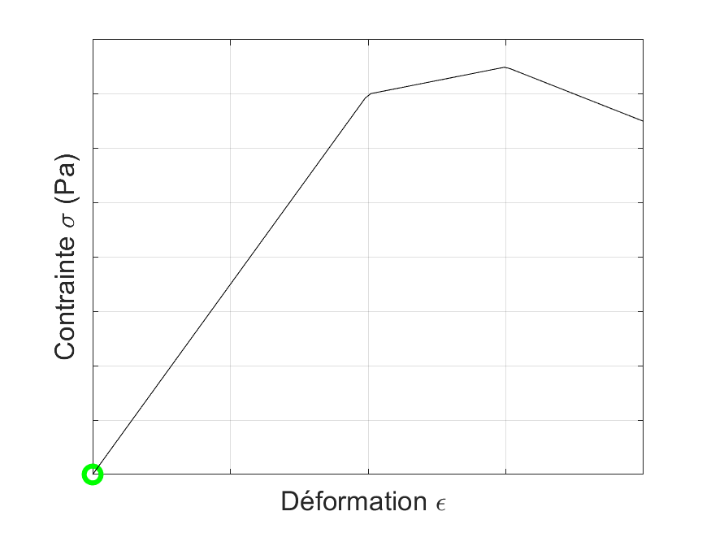
Comment survient une hernie ?

Slide 7
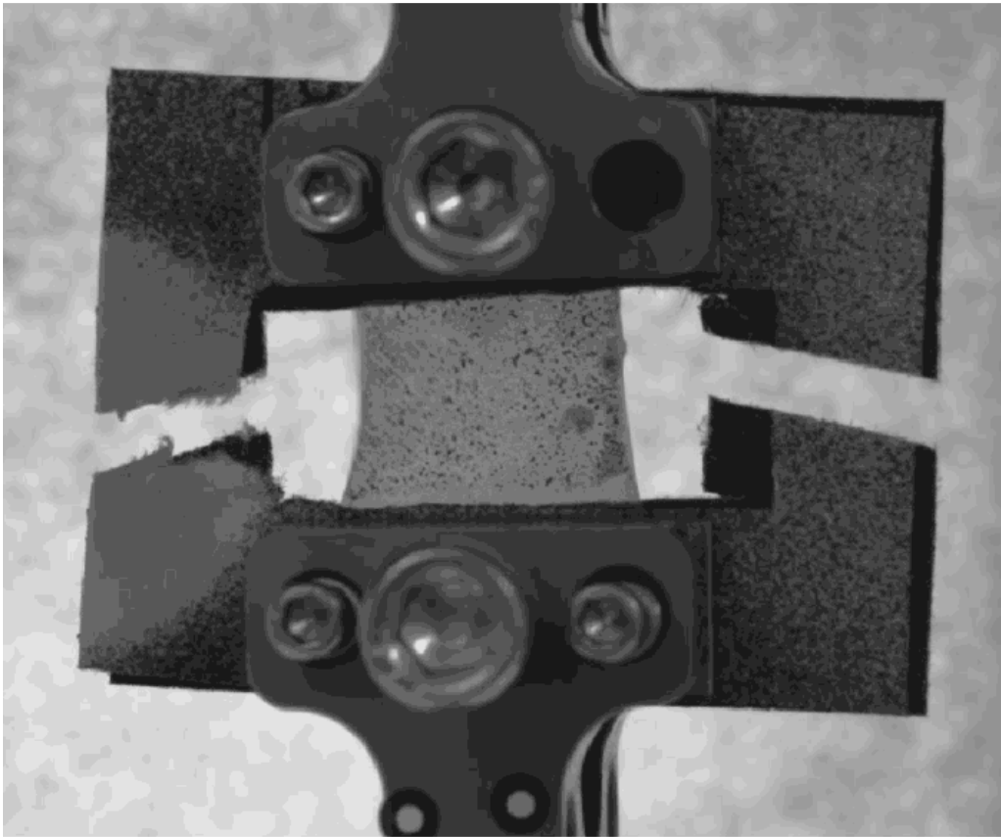
Physiologique

Slide 8
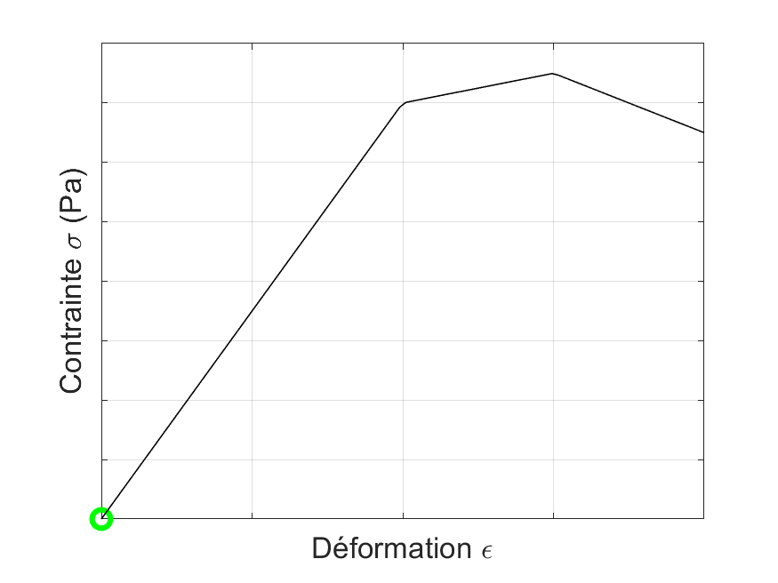
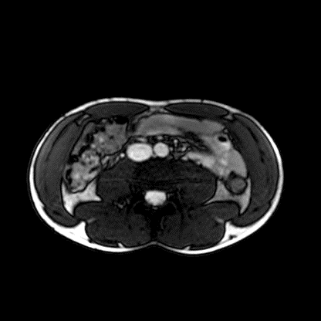

Physiologique
Limite élastique $σ_{el}$

Slide 9
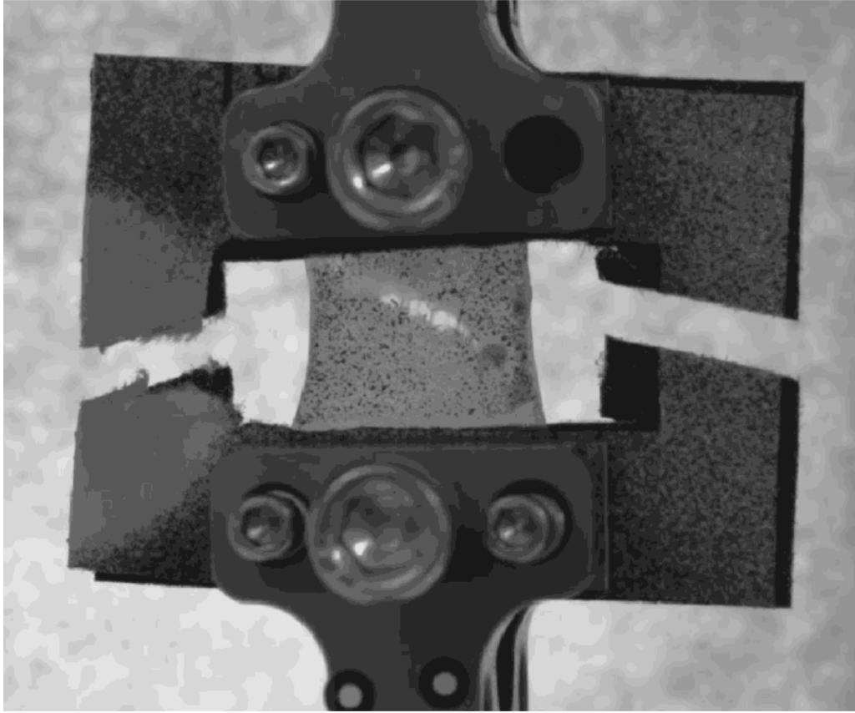
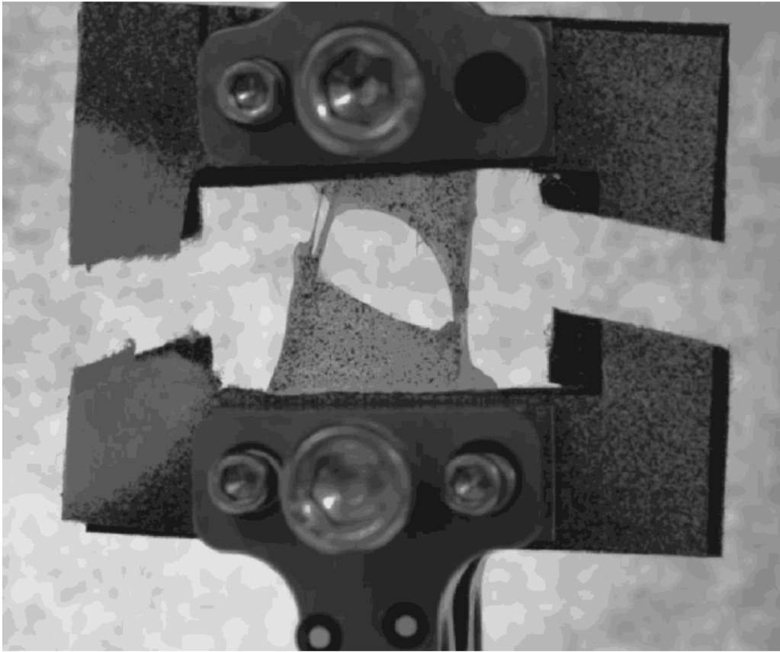

Physiologique
Endommagement
Rupture (hernie)
Limite à rupture $σ_{rupture}$
Difficilement observable

Slide 10
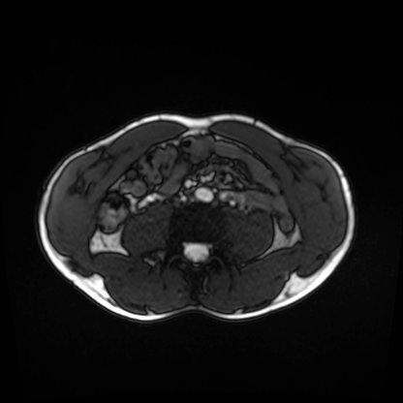






Où survient une hernie ?
$$σ_{maxi}$$
Influence de la géométrie
$$F$$
$$S_{2}$$
$$S_{1}$$
Ligne blanche
Grands droits
$$σ=\frac{F}{S}$$
$$S_{1} > S_{2}$$
$$σ_{1} < σ_{2}$$
Ligne blanche → Zone à risque
Notes:
7x49+157 ms=5000
1er gif EF : https://gfycat.com/scarceremorsefulafricangroundhornbill
2e GIF traction rupture : https://hangarmma.com.br/blog/esforcos-estruturais/
Courbe stress-strain : https://www.scienceabc.com/innovation/what-is-the-stress-strain-curve.html
Coupe transversale abdominal wall : https://basicmedicalkey.com/abdomen-7/

Slide 11
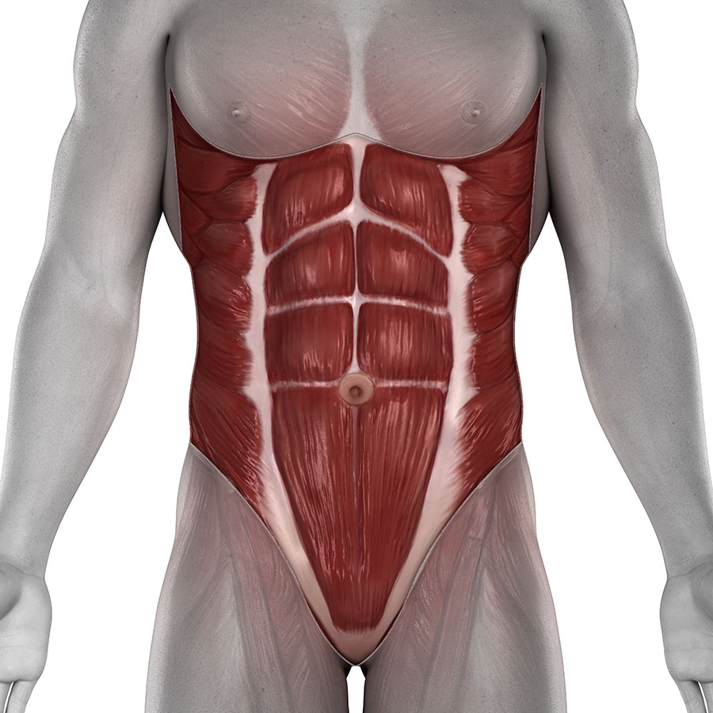
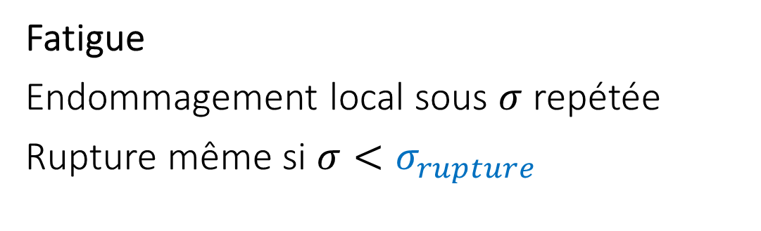

Facteurs de risques
Exemple : toux chronique
Fatigue
Endommagement local sous $σ$ repétée
Rupture même si $σ<σ_{rupture}$
Zone d’endommagement
→ concentration de contraintes
$$σ_{maxi}$$

Slide 12
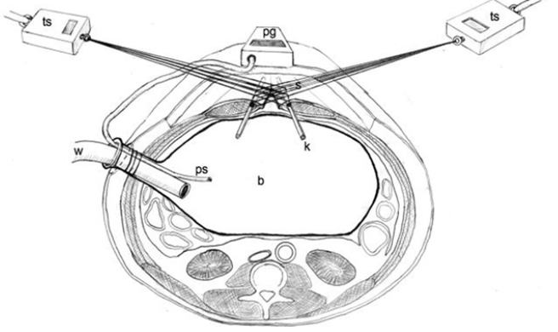



Facteurs de risques
$$F≈ α ∗ PIA$$
2011 Konerding et al
Pression intra-abdominale
$$F$$
$$PIA$$
Notes:
Longueur incision : 6 cm

Slide 13
Comportement de la paroi est régi par :
ses propriétés mécaniques
sa géométrie Comment les mesurer ?
les sollicitations

Slide 14
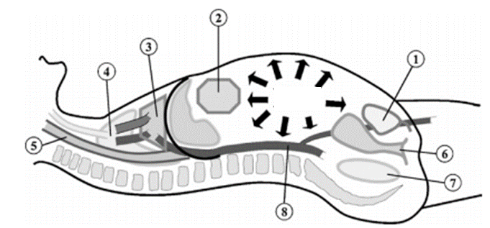
Quantification de la pression
Mesure invasive :
Vessie
PIA
Notes:
Dans les minutes qu’il me reste je vais présenter quelques méthodes d’évaluation du comportement mécanique que l’on peut réaliser en condition in-vivo
Tout d’abord, il est possible de quantifier les sollicitations mécanique, et parmi elle la PIA

Slide 15
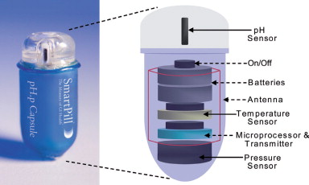
Quantification de la pression
Mesure invasive :
Mesure mini-invasive :
Tensiomètre
Estomac
Vessie
Van Ramshorst GH JSR 2011
PIA
Tonomètre sous echo
Vagin
Bloch A Injury 2018
Rectum
VCI
Capsule ingérée
Rauch Med Sci Monit 2012

Slide 16


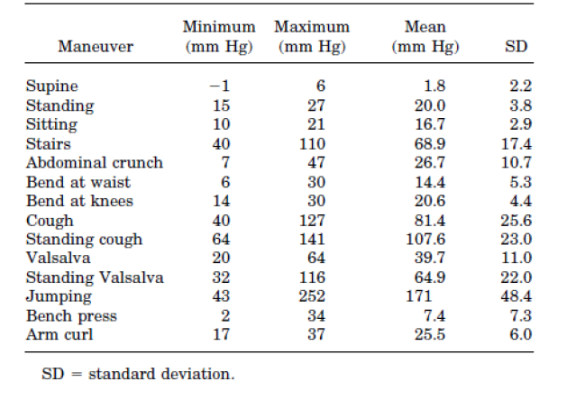
Quantification de la pression
Variations permanentes : importance du pic maximal
Vie courante
Exercices standardisés
Pic maximal 223 ± 72 mmHg
Cobb WS JSR 2005
A Soucasse Med Eng Phys 2021

Slide 17
Quantification de la pression
Variations permanentes : importance du pic maximal
Vie courante
Exercices standardisés
Pic maximal 223 ± 72 mmHg
Cobb WS JSR 2005
A Soucasse Med Eng Phys 2021
Variabilité individuelle ++ du niveau de sollicitation

Slide 18
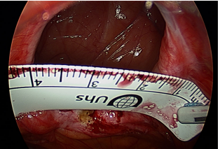
Quantification des déformations
Rigidité de la paroi
Pression
8 mmHg
Pression
15 mmHg
Variation de la pression
lors d’une laparoscopie
+ 0.3 cm
Aire orifice
5,6 cm²
Aire orifice
6,9 cm²
+ 0.3 cm
+23%
(16-29%)
Variabilité ++ de la « rigidité » de la paroi
Qandeel H, Surg Endosc 2016

Slide 19
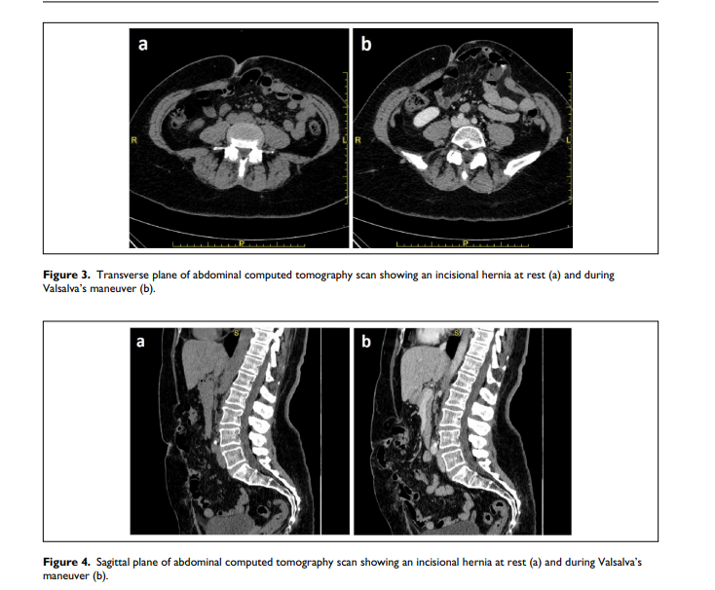
Quantification des déformations
Scanner abdominal
Rigidité de la paroi
Au repos
Aire : 62 cm²
Volume : 278 cm³
+82%
Lors valsalva
Aire : 77 cm²
Volume : 507 cm³
Bellio G Surg Innov 2019

Slide 20
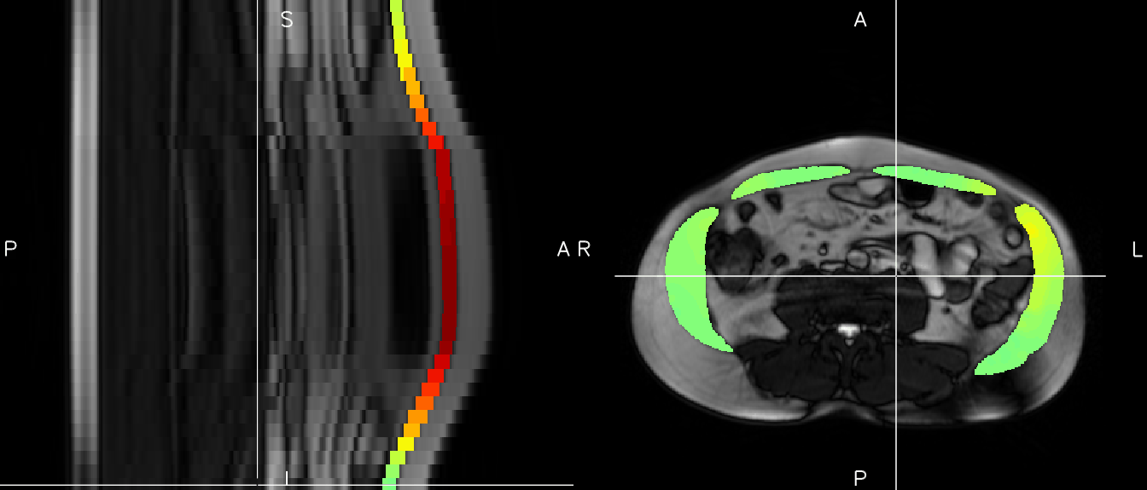
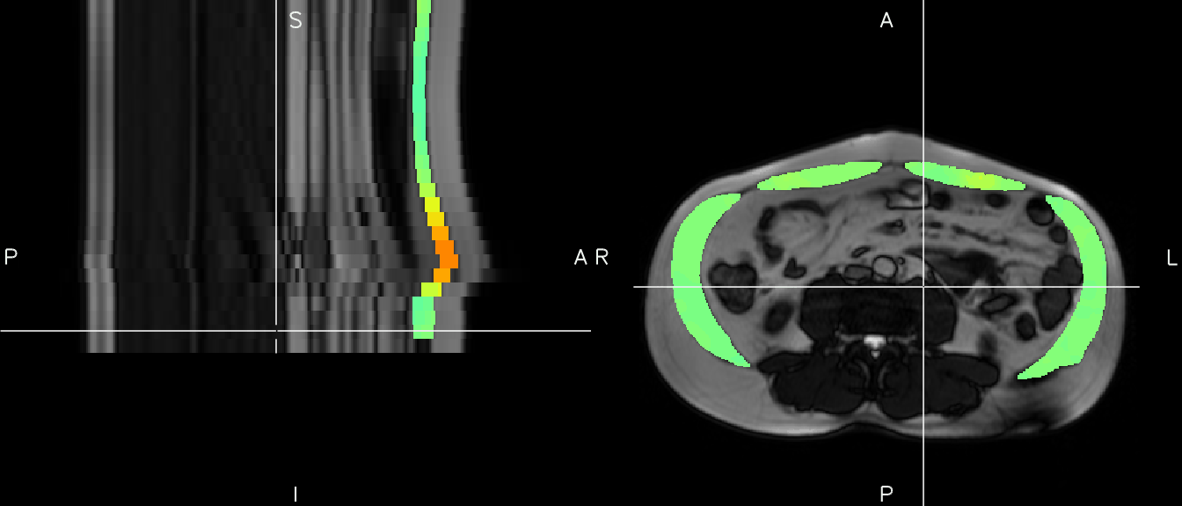
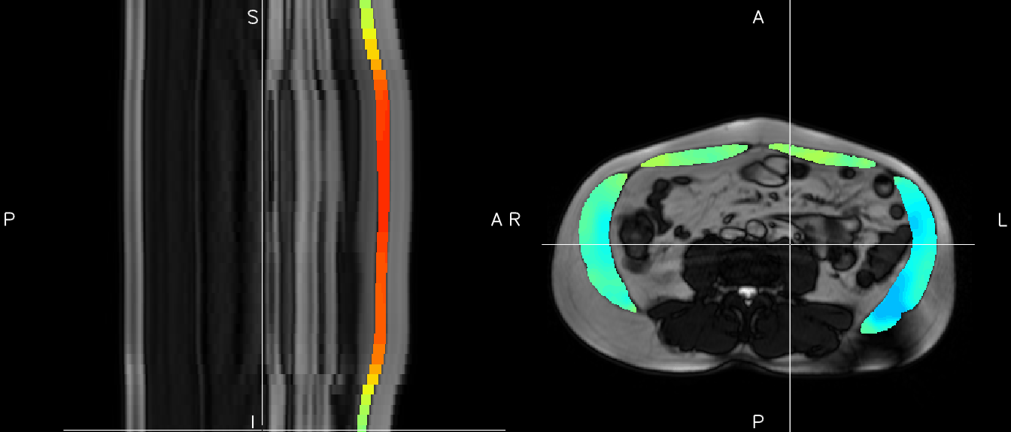
Quantification des déformations
IRM dynamique
Respiration
Toux
Valsalva
A Jourdan, Comput Met and Prog in Biomed

Slide 21
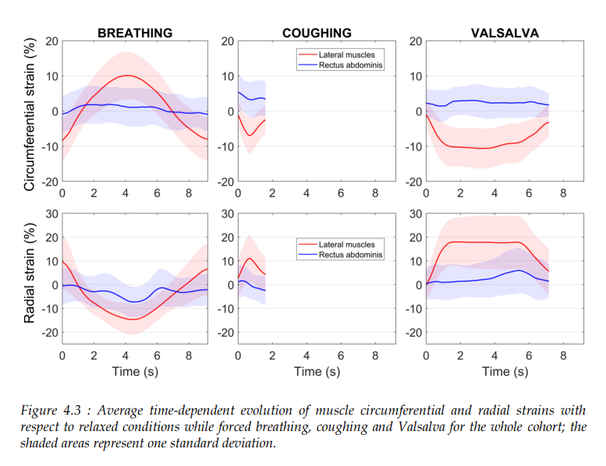
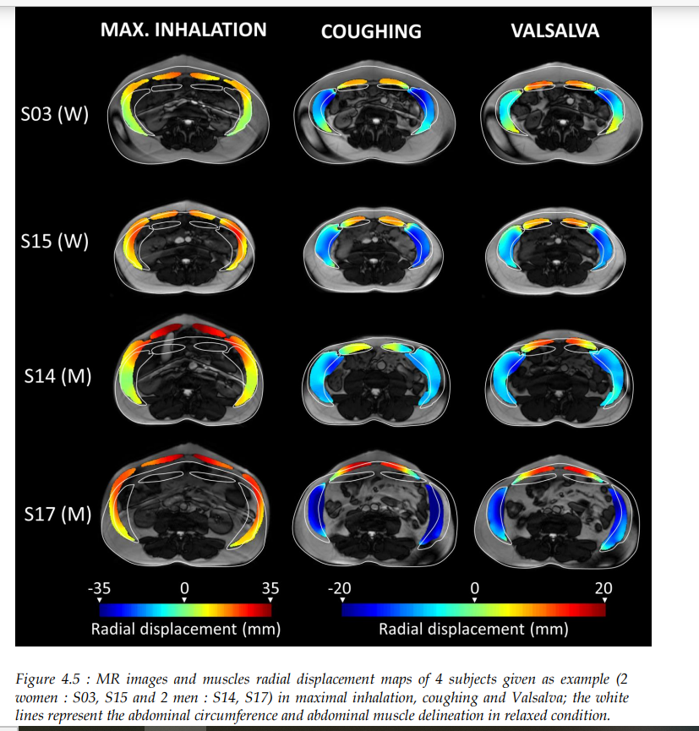
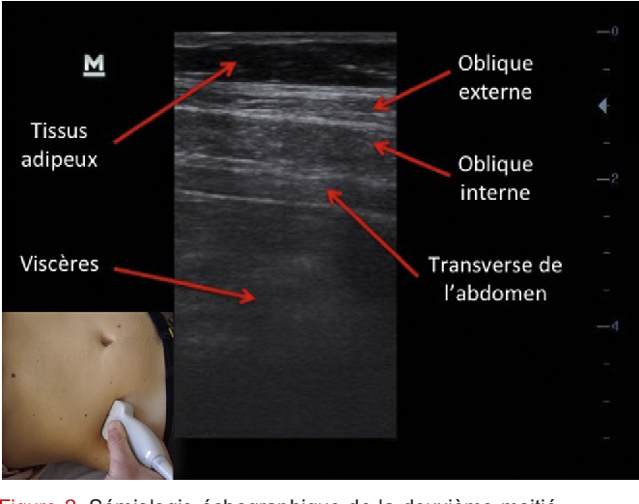

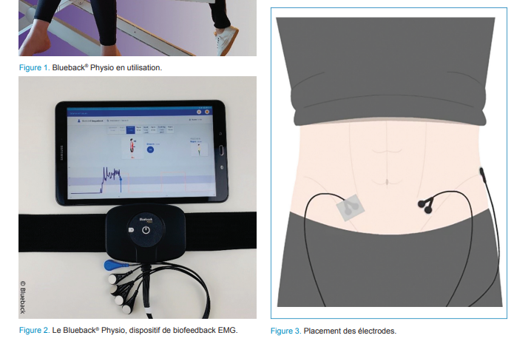
Quantification des déformations
IRM dynamique
Cartographies quantitatives
A Jourdan, Comput Met and Prog in Biomed
Caractérisation de l’activation musculaire

Slide 22
Relation force-déplacement
Tension de fermeture aponévrotique per-opératoire
Non corrélée à :
Tension estimée par le chirurgien
Diamètre hernie
→ Profils de “compliance” de la paroi
Hope WW Am Surg 2018
Dynamomètre sur berges aponévrotiques

Slide 23

Points clés
Hernie : pathologie mécanique
Chirurgien doit comprendre les enjeux
Collaborations avec ingénieurs ++
Quantification du comportement dynamique
→ personnalisation/prédiction

Slide 24
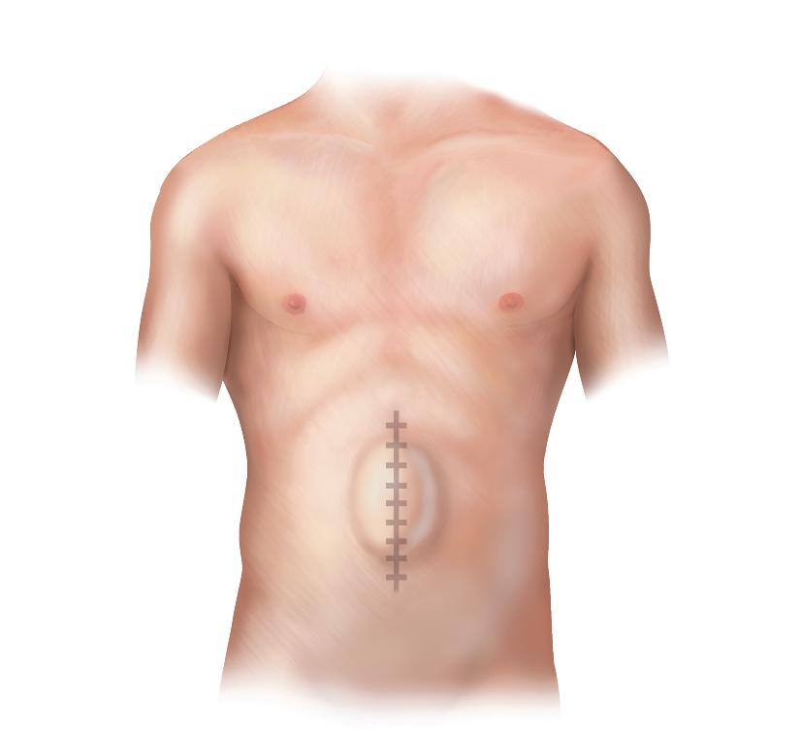
Equipe idéale de chirurgie pariétale
  Radiologue avec intérêt particulier
Kinésithérapeute
  Dieticienne
  Chirurgien
  pariétal
  Chirurgien plastique
  Anesthésiste avec intérêt particulier
  Stomathérapeute
  Psychologue
Ingénieur
  Chirurgie bariatrique

